Slide 1

Финансовое мошенничество: как от него защититься.
2020

Slide 2

ЧТО ТАКОЕ ФИНАНСОВАЯ ПИРАМИДА?
Организация деятельности по привлечению денежных средств и (или) иного имущества физических лиц и (или) юридических лиц в крупном размере, при которой выплата дохода и (или) предоставление иной выгоды лицам, чьи денежные средства и (или) иное имущество привлечены ранее, осуществляются за счет привлеченных денежных средств и (или) иного имущества иных физических лиц и (или) юридических лиц при отсутствии инвестиционной и (или) иной законной предпринимательской или иной деятельности, связанной с использованием привлеченных денежных средств и (или) иного имущества, в объеме, сопоставимом с объемом привлеченных денежных средств и (или) иного имущества (статья 172.2 УК РФ)

Slide 3
ПРИЗНАКИ ФИНАНСОВЫХ ПИРАМИД
Отсутствие лицензии на осуществление деятельности по привлечению денежных средств
Обещание высокой доходности, в несколько раз превышающей рыночный уровень
Гарантирование доходности, что запрещено на рынке ценных бумаг
Массированная реклама в СМИ, сети Интернет

Slide 4
ПРИЗНАКИ ФИНАНСОВЫХ ПИРАМИД
Анонимность, недавно созданная организация, отсутствие информации о финансовом положении
Отсутствие точного определения деятельности организации
Ознакомление с договором только в офисе организации
Оплата вступительного взноса

Slide 5



ПРИЗНАКИ ФИНАНСОВЫХ ПИРАМИД
Использование в наименовании, символике, рекламных объявлениях слов и словосочетаний или символики, делающих их похожими на известные компании, бренды (банки, микрофинансовые организации)

Slide 6




СТРАХОВАНИЕ СБЕРЕЖЕНИЙ
В рекламных объявлениях различных организаций, привлекающих вклады от граждан, часто указывается –
ВСЕ СБЕРЕЖЕНИЯ ЗАСТРАХОВАНЫ
Государством гарантирован возврат только банковских вкладов, застрахованных в Агентстве по страхованию вкладов.

Slide 7

СТРАХОВАНИЕ СБЕРЕЖЕНИЙ
Изучить информацию о страховой компании.
Как давно она на рынке? Какие отзывы?
Внимательно ознакомится с правилами страхования, договором.
Какие случаи признаются страховыми? Как происходит выплата?
Может оказаться, что СК не признает страховым случаем,
если организация объявит себя банкротом или
перестанет исполнять условия договора.

Slide 8
ВИДЫ ФИНАНСОВЫХ ПИРАМИД
Виды финансовых пирамид, действующих в настоящее время на территории Российской Федерации
Организации, не скрывающие, что они являются «финансовыми пирамидами».
Финансовые пирамиды, позиционирующие себя как альтернатива потребительскому и ипотечному кредиту.
Различного рода проекты, работающие под видом микрофинансовых организаций, кредитно-потребительских кооперативов.
Организации, предлагающие услуги по рефинансированию и (или) софинансированию кредиторской задолженности физических лиц перед банками и микрофинансовыми организациями («Раздолжнители»).
Деятельность псевдо-профессиональных участников рынка ценных бумаг, активно рекламирующих свои услуги по организации торговли на рынке Forex.

Slide 9
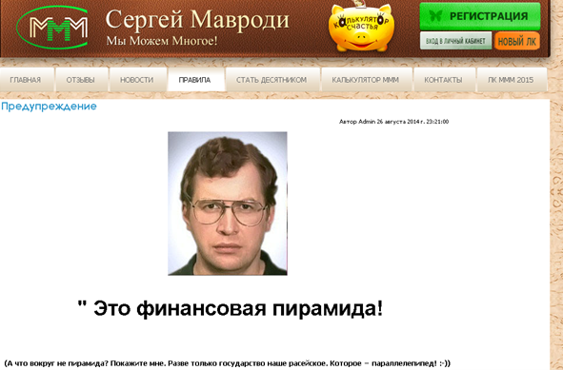
Организации, НЕ СКРЫВАЮЩИЕ, ЧТО ОНИ ЯВЛЯЮТСЯ ФИНАНСОВЫМИ ПИРАМИДАМИ
Доход участника формируется за счет вложений новых привлекаемых им участников.
Основным аргументом организаторов таких проектов является развитие российского и мирового Интернет-пространства, которое должно позволить еще долгие годы привлекать новых участников и тем самым зарабатывать деньги.
Классический пример - «МММ»

Slide 10

АЛЬТЕРНАТИВА ПОТРЕБИТЕЛЬСКОМУ И ИПОТЕЧНОМУ КРЕДИТУ
Такие структуры рассчитаны на заемщиков, которым отказали другие финансовые учреждения. Клиентам предлагаются различные программы, в том числе на приобретение автомобилей, квартир, земельных участков и т.п.
Обычно проценты по таким займам существенно ниже банковских ставок по кредиту. При этом привлечение денежных средств от населения осуществляется в виде первоначальных взносов по оплате займов, составляющих от 5 до 20 % от общей суммы.

Slide 11

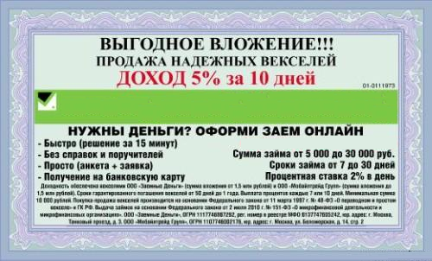

ПРОЕКТЫ, РАБОТАЮЩИЕ ПОД ВИДОМ МФО, КПК
Чаще всего такие организации привлекают денежные средства от населения путем продажи им различных векселей с целью дальнейшей выдачи займов своим клиентам под более высокий процент.

Slide 12
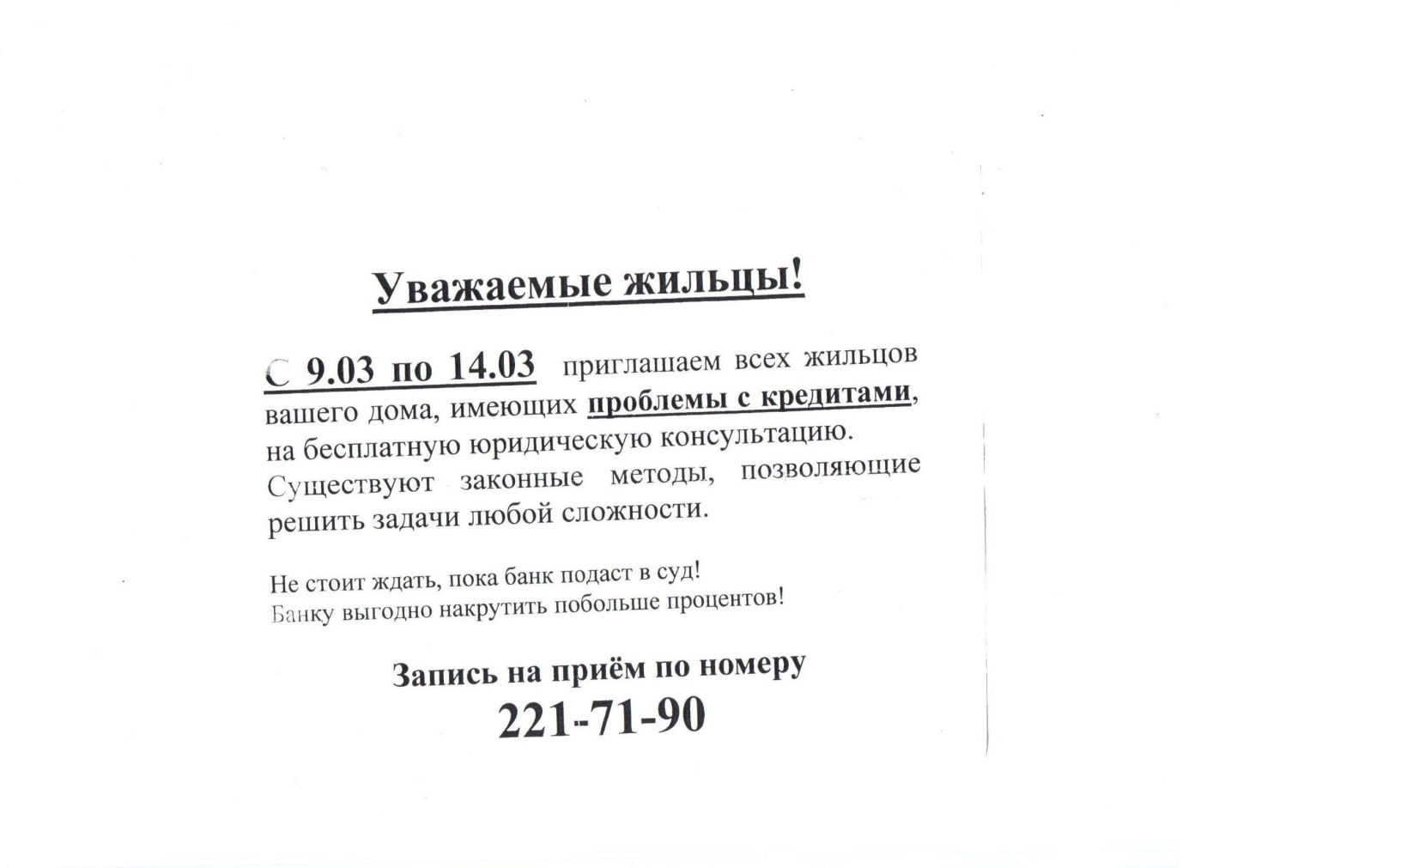


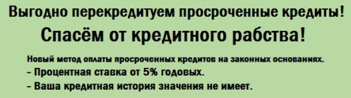
УСЛУГИ ПО РЕФИНАНСИРОВАНИЮ И (ИЛИ) СОФИНАНСИРОВАНИЮ кредиторской задолженности
Основным условием предоставления такой услуги является выплата заемщиком организации вознаграждения, измеряемого в процентах от долга заемщика перед банком или МФО.
«Раздолжнитель»

Slide 13

ДЕЯТЕЛЬНОСТЬ ПСЕВДО-ПРОФЕССИОНАЛЬНЫХ УЧАСТНИКОВ рынка ценных бумаг (форекс-дилеров)
Forex - это международный межбанковский рынок обмена валюты по свободным ценам.
Диллинговые центры предоставляют кредитное плечо.
Как правило, форекс-брокер
не выводит «сделки» своих клиентов
на рынок FOREX
Беспроигрышные советники, стратегии
Обучение торговле и платные курсы
Платный анализ и прогнозы
100$ | 1:100 | = 10 000$

Slide 14

РЕКОМЕНДАЦИИ
Проверьте документы компании (наличие лицензии, запись в государственных реестрах)
Внимательно читайте все документы
Попросите образец договора на руки и проконсультируйтесь с юристом
Принимайте решение самостоятельно, не поддавайтесь давлению на вас других лиц
Сравните условия с другими фирмами, предлагающими аналогичные услуги
Не оплачивайте вступительные взносы

Slide 15
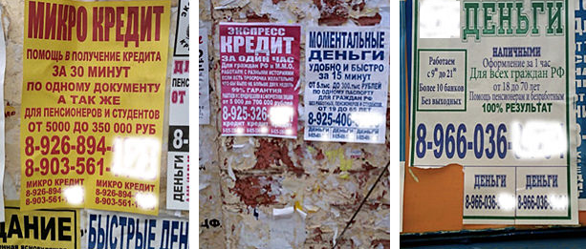
НЕЛЕГАЛЬНЫЕ КРЕДИТОРЫ
В соответствии со ст. 4 Федерального закона от 21.12.2013 № 353-ФЗ «О потребительском кредите (займе)» профессиональная деятельность по предоставлению потребительских займов осуществляется:
кредитными организациями,
некредитными финансовыми организациями, а именно : микрофинансовыми организациями, кредитными потребительскими кооперативами, сельскохозяйственными кредитными потребительскими кооперативами и ломбардами.

Slide 16
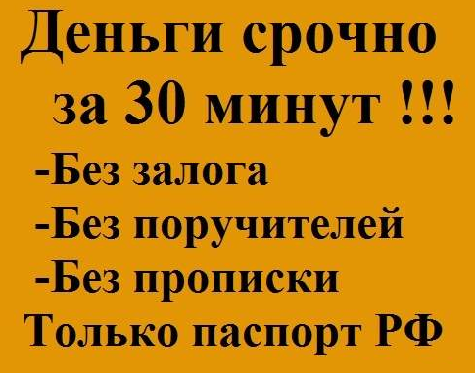

СХЕМЫ МОШЕННИЧЕСТВА НА РЫНКЕ НЕЛЕГАЛЬНОГО КРЕДИТОВАНИЯ
Выдача мелких ссуд через посредников.
Выдача половины суммы от полученного
на заемщика кредита.
Взял кредит — отдай квартиру.

Slide 17

ПРОВЕРЬ КРЕДИТОРА
Сверьтесь со Справочником по кредитным организациям и Справочником участников финансового рынка на сайте cbr.ru.
Проверьте компанию в Едином государственном реестре юридических лиц ФНС России.
Запросите образцы договоров, копии документов. Если есть возможность, проконсультируйтесь с юристом.

Slide 18
РЕКОМЕНДАЦИИ
Деньги в долг – только у легальных компаний
Нет посредникам и «помощникам»
Читайте договор
Заранее посчитайте, сможете ли вернуть долг
Не берите «быстрый» кредит, чтобы закрыть другой долг
Выбирайте кредитора с оптимальными для вас условиями
Берегите персональные данные
В случае проблем с выплатами обращайтесь напрямую к кредитору, а не к «помощникам»

Slide 19

Спасибо за внимание!
Информационно-просветительский ресурс Банка России
«ФИНАНСОВАЯ КУЛЬТУРА» (FINCULT.INFO)

